Slide 1
Minimal sum k clustering
Ilic Mihajlo

Slide 2
Klasterovanje
Klasterovanje predstavlja problem razbijanja skupa elemenata na podskupove tako da elementi jednog podskupa medjusobno zadovoljavaju dati kriterijum bolje nego sa elementima iz drugih podskupova.
Formalno klasterovanje je kategorizacija elemenata u podskupove sa ciljom maksimizacije homogenosti elemenata u istom podskupu I heterogenosti elemenata iz razlicitih podskupova

Slide 3
Problem k minimalne sume
Problem klasterovanja k minimalne sume se odnosi na klasterovanje sa zadatkom minimizacije ukupne sume udaljenosti izmedju elemenata istig podskupova sa ciljem pronalazenja tacno k podskupova.
Tj. Minimizuje se suma koja se racuna za svaki klaster kao zbir udaljenosti izmedju elemenata koji cine taj klaster.

Slide 4
Opis resenja
Algoritmi koriste pomocne strukture koje im pomazu pri radu.
Svi koriste matricu unapred izracunatih rastojanja izmedju svake dve instance kako ne bi vise puta morali to da racunaju.
Takodje rade u mestu sa strukturama koje su napravili tj. Jedanput samo alociraju potreban prostor I uvek rade nad njim kako ne bi gubili vreme na sistemske pozive alokacije memorije.
Na kraju se prikazuju prva dva atributa iz skupa u obliku rasprsenog dijagrama gde je bojom oznacen klaster koji mu je algoritam dodelio.
Generalna forma u svakom algoritmu u kojoj se predstavljaju klasteri je kao niz celih brojeva gde broj odredjuje kom klasteru je dodeljena instanca na tom indeksu
111221113312 – moguce resenje sa 3 klastera

Slide 5
Algoritam grube sile
Algoritam grube sile je implementiran kao algoritam generisanja varijacija I proveravanja da li je izgenerisana varijacija bolja od najbolje
Izgenerisu se sve varijacije duzine n klase k , gde je n broj instanci u skupu a k broj trazenih klastera.
Za svaku izgenerisanu varijaciju se racuna njena suma distanci unutar klastera
Proverava se da li je bolja od trenutno optimalne I menja se sa njom ako jeste

Slide 6
Pohlepni algoritam
Ne vrsi generaciju celog prostora resenja vec krece od jednog resenja I pokusava da ga popravi cime zapravo generise podskup prostora resenja.
Popravku resenja radi tako sto za svaku instancu pokusava da je premesti u drugi skup I ako je ukupna suma tako manja uzima to resenje kao tekuce.
Koristi pomocnu strukturu u obliku niza gde pamti trenutne sume u klasterima. Zbog toga kad vrsi popravku posto se menjaju dva klastera moze da izracuna celu sumu relativno brzo nego da mora sve ispocetka.

Slide 7
Genetski algoritam
Predstavlja implementaciju standardnog genetskog algoritma koji je prilagodjen za rad sa klasterima.
Genotip jedinke je predstavljen kao niz celih brojeva (mana je memorijska konzumcija)
Fitnes funkcija je predstavljena kao 1 / suma , zato sto genetski algoritam maksimizuje fitnes funkcije sto u nasem kontekstu znaci da maksimizacijom nje mi minimizujemo sumu
Operator ukrstanja je uradjen kao standardni jednopozicioni operator ukrstanja
Operator mutacije je uradjen tako sto se odabere nasumican element I samo dodeli drugom klasteru

Slide 8
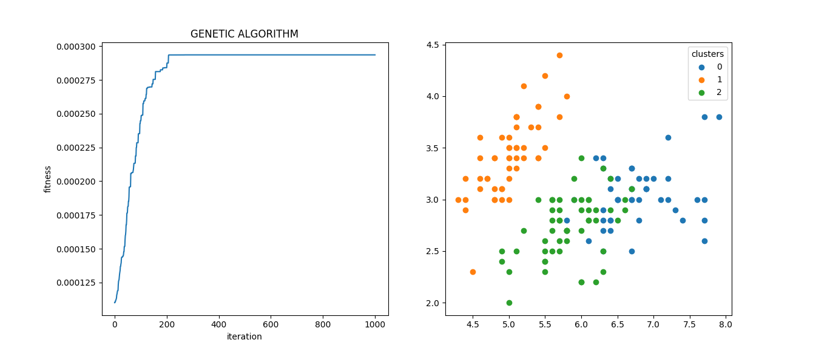
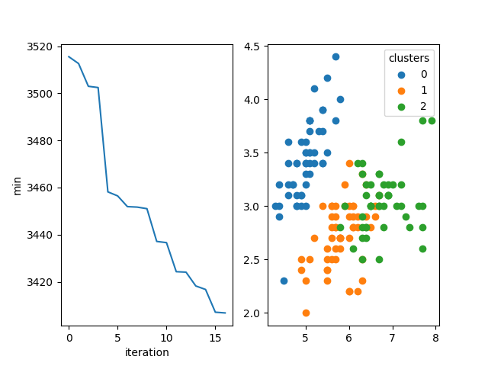
Rezultati eksperimenta nad iris skupom
algoritam | suma | vreme
Gruba sila | / | /
pohlepni | 3406 | 3.8
genetski | 3406 | 93.8

Slide 9
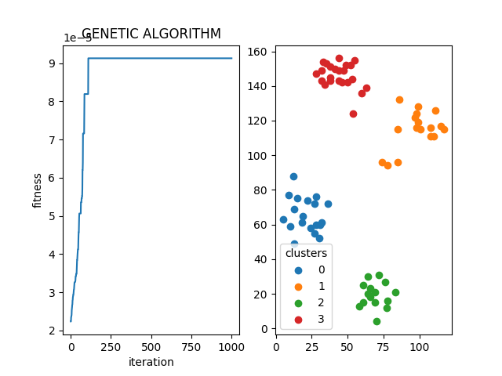
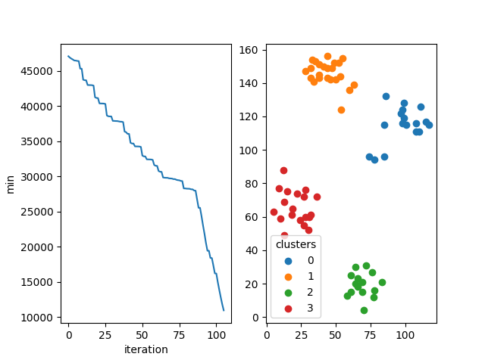
Rezultati eksperimenta nad skupom ruspini
algoritam | suma | vreme
Gruba sila | / | /
pohlepni | 10956 | 1.14
genetski | 10956 | 20.59

Slide 10
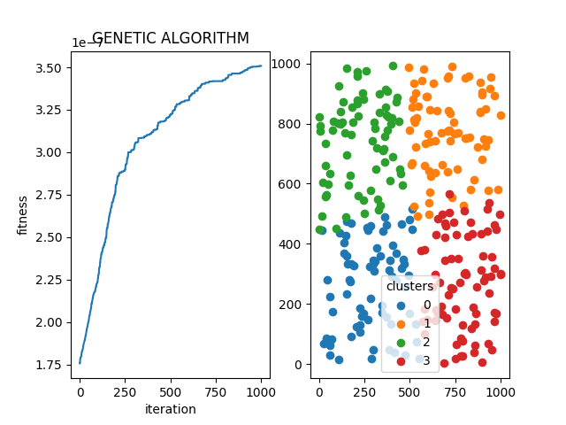
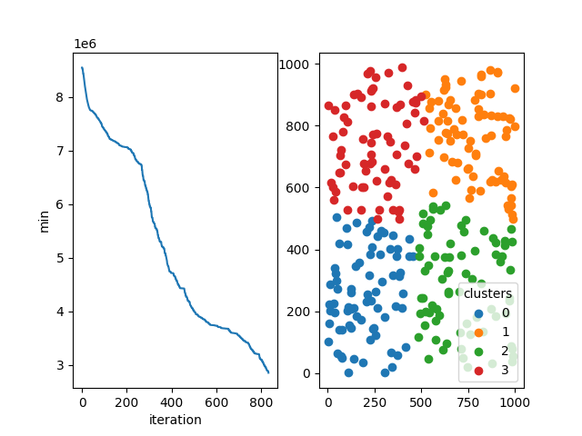
Rezultati eksperimenta nad skupom random
algoritam | suma | vreme
Gruba sila | / | /
pohlepni | 2851536 | 562
genetski | 2850149 | 290

Slide 11
Zakljucak
Prednost algoritma grube sile je sto garantuje optimalno resenje medjutim vremenska slozenost mu je lose.
Pohlepni algoritam daje veoma dobre rezultate za male ulaze I radi brze od genetskog.
Za velike I kompleksne ulaze genetski algoritam brze radi (mada I on je generalno spor) I daje pristojne rezultate.
Jedna od prednosti genetskog algoritma je takodje sto teorijski sa operatorima ukrstanja I mutacije pretrazuje veci prostor resenja.

Slide 12
Kraj

